Slide 1
Основы алгоритмизации и программирования
Пашук Александр Владимирович
pashuk@bsuir.by

Slide 2
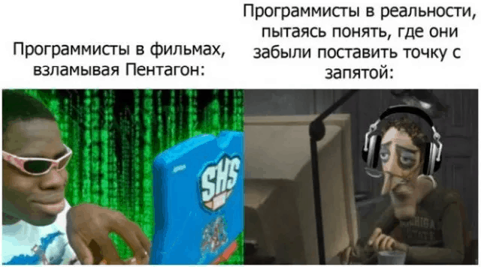
Мем в начале

Slide 3
Фидбэк
Почему важно?
Не тратить время на бесполезные вещи ☺
Сделать процесс обучения интереснее
Где оставить?
Почта: pashuk@bsuir.by
Портал студентов: https://students.bsuir.by/
(к каждой паре можно оставить анонимный комментарий)

Slide 4
Содержание лекции
Программирование
Языки программирования
Компиляторы/Интерпретаторы
Методологии программирования

Slide 5
Программирование
Программирование — процесс создания компьютерных программ.
В узком смысле (так называемое кодирование) под программированием понимается написание инструкций (программ) на конкретном языке программирования.
В более широком смысле под программированием понимают весь спектр деятельности, связанный с созданием и поддержанием в рабочем состоянии программного обеспечения ЭВМ.

Slide 6
Программирование
Программа – это логически упорядоченная последовательность команд необходимая для управления компьютером.
Программа, с которой работает процессор, представляет собой последовательность чисел, называемую машинным кодом.
Написать программу в машинном коде достаточно сложно и поэтому для представления алгоритма в виде, понятном компьютеру, служат языки программирования.

Slide 7
Языки программирования
Языки программирования – формальная знаковая система, предназначенная для записи компьютерных программ.
Определяет набор лексических, синтаксических и семантических правил, задающих внешний вид программы и действия, которые выполнит исполнитель (компьютер) под ее управлением.

Slide 8
Машинный код
Первый «язык программирования» - машинный код (native code).
Формат команды:
Пример (для i80x86): C605EF00400005 (C605 EF004000 05)
С605 – opcode для "mov mem, data"
Операнд1 – адрес [004000EF]
Операнд2 – константа [05]
BB 11 01 B9 0D 00 B4 0E 8A 07 43 CD 10 E2 F9 CD 20 48 65 6C 6C 6F 2C 20 57 6F 72 6C 64 21
КОП | Операнд1 | … | ОперандN
Notes:
Hello World

Slide 9
Языки программирования
Совокупность требований для записи команд образуют синтаксис языка, а смысл каждой команды – семантику языка.
Отличаются от естественных ограниченным, достаточно малым числом слов, значение которых понятно компьютеру (транслятору), и очень строгими правилами записи команд (операторов).
Процесс поиска ошибок в программе называют тестированием, процесс устранения ошибок – отладкой программы.

Slide 10
Из чего состоит?
Алфавит – фиксированный для данного языка набор основных символов, допускаемых для составления текста программы на этом языке.
Синтаксис – система правил, определяющих допустимые конструкции языка программирования.
Семантика – система правил однозначного толкования отдельных языковых конструкций, позволяющих воспроизвести процесс обработки данных.

Slide 11
Алфавит ЯП
Алфавит языка программирования состоит из букв, цифр и лексем.
Лексема - это наименьшая единица языка имеющая самостоятельный смысл. К лексемам относятся:
спецсимволы (==, !=, ++, =, >, < и т.д.);
ключевые слова (main, switch, if, while и т.д.).

Slide 12
Основные элементы ЯП
Типы данных, переменные, константы
Операторы
Выражения
Подпрограммы
Библиотеки

Slide 13
Типы данных
Тип данных – множество значений и множество операций над этими значениями.
Определение множеств значений и операций зависит от языка программирования и его конкретной реализации.
Примеры:
- тип int в C++ – это конечное множество целочисленных значений (4 байта, -2147483648 to 2147483647)
- тип "массив" – индексированная совокупность элементов других (ранее определенных) типов с операцией индексации.

Slide 14
Переменные, константы
Значение – интуитивно понятный термин.
Литерал – последовательность символов, которая в программе непосредственно задает значение (например: 201, 2.01, '0', "Строка", TRUE).
Представление – строка битов для указанного значения (например: представление целого числа 201 есть 11001001).
Переменная – имя ячеек, содержащих представление значения указанного типа, которое может изменяться во время выполнения программы.
Константа – имя ячеек, содержащих представление значения указанного типа, которое не может изменяться во время выполнения программы.

Slide 15
Операторы
Операторы – конструкции языка для управления вычислениями.
Оператор присваивания изменяет значение указанной переменной на указанное новое значение.
m[a*i] = r[k+2] * a;
Оператор вызова подпрограммы активирует подпрограмму, передавая ей указанные параметры.
Управляющие операторы используются для изменения порядка выполнения вычислений.

Slide 16
Выражения
Выражение – правило для вычисления значения. Значение выражения имеет один и только один тип.
Выражение состоит из операндов (переменные, константы и др.) и операций (отрицание, умножение и др.).
Примеры выражений:
-X
A+B
Z/3.14 + 1E-3
5<2

Slide 17
Подпрограммы/Библиотеки
Подпрограмма – сегмент программы, состоящий из объявлений данных и операторов, которые можно многократно вызывать из различных частей программы.
Библиотека – вспомогательная неисполняемая программная единица, содержащая определения подпрограмм и данных, которые могут быть вызваны из основной программы.

Slide 18
Языки программирования
Для представления алгоритма в виде, понятном компьютеру, служат языки программирования. Алгоритм действий, записывается на одном из таких языков, в итоге получается текст программы – полное, законченное и детальное описание алгоритма на языке программирования.
Затем этот текст программы специальными служебными приложениями либо переводится в машинный код, либо исполняется.

Slide 19
Языки программирования
Система программирования — это система для разработки новых программ на конкретном языке программирования. В нее входят:
транслятор (компилятор или интерпретатор)
интегрированная среда разработки
средство создания и редактирования текста программы
обширные библиотеки стандартных программ и функций
отладочные программы
справочная система

Slide 20
ЯП: Проблема
Код программы пишется на одном или нескольких языках программирования.
В то же время, все команды и данные процессор получает в виде электрических сигналов, которые можно представить как совокупность 0 и 1.
Программа, с которой работает процессор, представляет собой последовательность двоичных чисел, которые называются машинным кодом.

Slide 21
ЯП: Транслятор
Транслятор (англ. translator — переводчик) — это программа-переводчик. Она преобразует программу, написанную на одном из языков высокого уровня, в программу, состоящую из машинных команд.
Трансляция программы – преобразование программы, представленной на одном из языков программирования, в машинный код.

Slide 22
ЯП: Компиляторы и интерпретаторы
Компилятор (англ. compiler — составитель, собиратель) читает всю программу целиком, делает ее перевод и создает законченный вариант программы на машинном языке, который затем и выполняется.
Интерпретатор (англ. interpreter — истолкователь, устный переводчик) переводит и выполняет программу строка за строкой.

Slide 23
ЯП: Компиляторы и интерпретаторы
Достоинства компиляторов:
Программа, обработанная компилятором, получается компактной и эффективной, работает быстрее программы, выполняемой с помощью интерпретатора.
При компиляции исходная программа и компилятор больше не нужны.
Недостаток: сложность внесения изменений в программу.

Slide 24
ЯП: Компиляторы и интерпретаторы
Преимущество интерпретатора заключается в том, что программа имеет одно представление – в виде текста. Их проще исправлять и изменять.
Недостаток: интерпретатор для каждой строки выполняет следующие проверки:
Какой оператор нужно выполнить?
Это правильный оператор?
Есть ли у него нужное количество операндов?
Корректные ли значения операндов переданы?

Slide 25
Языки программирования
Если язык программирования ориентирован на конкретный тип процессора и учитывает его особенности, то он называется языком программирования низкого уровня.
Языком самого низкого уровня является язык Ассемблера, который представляет каждую машинную команду в виде символьных условных обозначений.

Slide 26
Ассемблер
Язык ассемблера представляет собой язык машинных команд, в котором вместо численных кодов используются их символьные синонимы, более понятные программисту. Примеры команд:
MOV – пересылка данных
ADD – сложение
SUB – вычитание
JMP – переход
Ассемблер – программа, транслирующая синонимы в машинные команды.

Slide 27
Ассемблер
Пример кода:
mov AX,1
mov BX,1
@2:
cmp BX,N
jg @1
imul BX
inc BX
jmp @2
@1:

Slide 28
Языки программирования
Достоинства:
Эффективность
Компактность
Доступ ко всем возможностям процессора
Недостатки:
Сложность, высокий порог входа
Программы, созданные на таком языке, неприменимы для процессоров других типов

Slide 29
Область применения
Низкоуровневое системное программирование
Разработка драйверов устройств
Разработка библиотек системных функций
Разработка модулей операционных систем
Разработка модулей систем управления базами данных

Slide 30
Языки программирования
Высокоуровневый язык программирования – язык программирования, разработанный для быстроты и удобства использования программистом.
Примеры: C, C++, Java, Python, PHP, Perl, Delphi, Lisp и др.

Slide 31
Пример кода
#include <iostream>
using namespace std;
int main() {
int firstNumber, secondNumber, sumOfTwoNumbers;
cout << "Enter two integers: ";
cin >> firstNumber >> secondNumber;
sumOfTwoNumbers = firstNumber + secondNumber;
cout << firstNumber << " + " << secondNumber << " = " << sumOfTwoNumbers;
return 0;
}

Slide 32
Языки программирования
Достоинства:
Близость к естественному языку
Высокая скорость разработки ПО
Большой выбор средств разработки
Возможность использования программ на процессорах разных типов

Slide 33
Языки программирования
Недостатки:
Недостаточная компактность и сравнительно меньшая скорость выполнения программ
Требуется трансляция или компиляция в язык низкого уровня
Невозможность непосредственного использования аппаратных ресурсов процессора

Slide 34
Область применения
Языки программирования высокого уровня используются для разработки прикладных программ.
Выбор языка программирования должен обосновываться требованиями решаемой задачи.

Slide 35
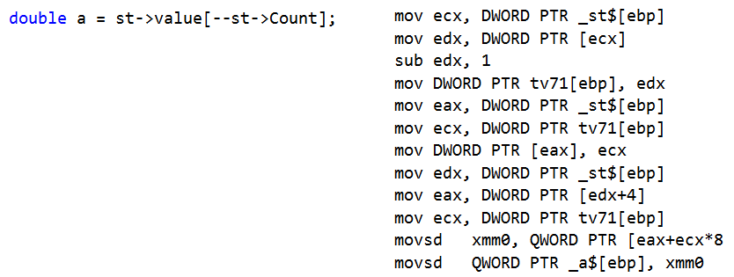
Языки программирования

Slide 36
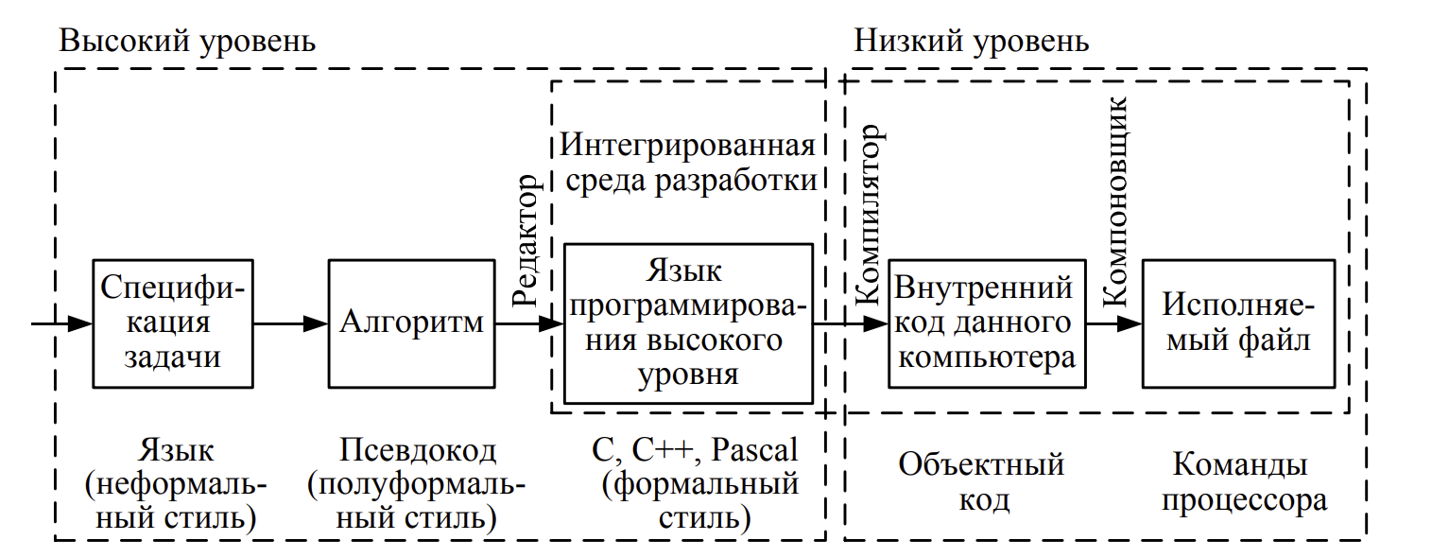
Этапы подготовки программы

Slide 37
Методологии программирования
Методология (парадигмы) программирования – это совокупность идей, понятий, принципов, способов и средств, определяющая стиль написания, отладки и сопровождения программ.
Основные методологии программирования:
− структурное (директивное) программирование;
− декларативное программирование;
− объектно-ориентированное программирование.

Slide 38
Структурное программирование
Основные положения:
Сложная задача разбивается на более мелкие.
Используются комбинации трех базовых структур: следования, ветвления и цикла.
Алгоритмы изображаются в виде блок-схем.
Исключается использование безусловного перехода.
Применяется нисходящее проектирование программ.

Slide 39
Структурное программирование
При нисходящем проектировании исходная, подлежащая решению задача разбивается на ряд подзадач, подчиненных по своему содержанию главной задаче. Такое разбиение называется детализацией или декомпозицией.
Модуль – это последовательность логически связанных операций, оформленных как отдельная часть программы. Модули связаны между собой только по входным и выходным данным.

Slide 40
Модули
Все структуры данных и подпрограммы, составляющие разрабатываемую программу, объединяются в модули.
Каждый модуль состоит из:
открытая часть модуля (interface) – видна другим модулям;
закрытая часть модуля (implementation) – видна только внутри модуля.

Slide 41
Почему модули?
Возможность создания программы несколькими программистами
Простота проектирования и последующих модификаций программы
Упрощение отладки программы – поиска и устранения в ней ошибок
Возможность использования готовых библиотек наиболее употребительных модулей

Slide 42
Декларативное программирование
При декларативном программировании разработчик фокусируется на том, что необходимо сделать, а не на деталях, как это сделать.
Иногда выделяют логическое (LISP) и функциональное (Prolog) программирование, в зависимости от основной единицы кода.
Примеры языков: HTML, CSS, SQL.

Slide 43
Логическое программирование
Pascal/Delphi
Program CalcFactorial;
function Fact(N: Integer) : Integer;
var i, F: Integer;
begin
F := 1;
for i := 1 to N do
F := F * i;
Result := F;
end;
var N: Integer;
begin
Write('Введите число: '); Read(N);
Write(N, '! = ', Fact(N));
end.
PROLOG
/* Описание фактов */
Fact(0, 1).
/* Описание правил */
Fact(N, F) :-
N > 0,
prevN is N-1,
N > 1,
Fact (prevN, prevF),
F is N*prevF.
/* Описание запроса */
?- Fact (6, N)

Slide 44
Функциональное программирование
Pascal/Delphi
Program CalcFactorial;
function Fact(N: Integer) : Integer;
var i, F: Integer;
begin
F := 1;
for i := 1 to N do
F := F * i;
Result := F;
end;
var N: Integer;
begin
Write('Введите число: '); Read(N);
Write(N, '! = ', Fact(N));
end.
LISP
/* Описание фактов и правил как функции */
(defun fact (N)
(if (zero N)
1
(* N ( fact (1- N) ) )
)
)
/* Описание запроса */
(format t "6! = ~A~%" (fact 6))

Slide 45
ООП
Объектно-ориентированное программирование является логичным продолжением идей структурного программирования.
Объектно-ориентированный подход основан на:
выделении классов объектов;
установлении свойств и методов обработки;
создании иерархии классов, наследовании свойств объектов и методов их обработки.

Slide 46
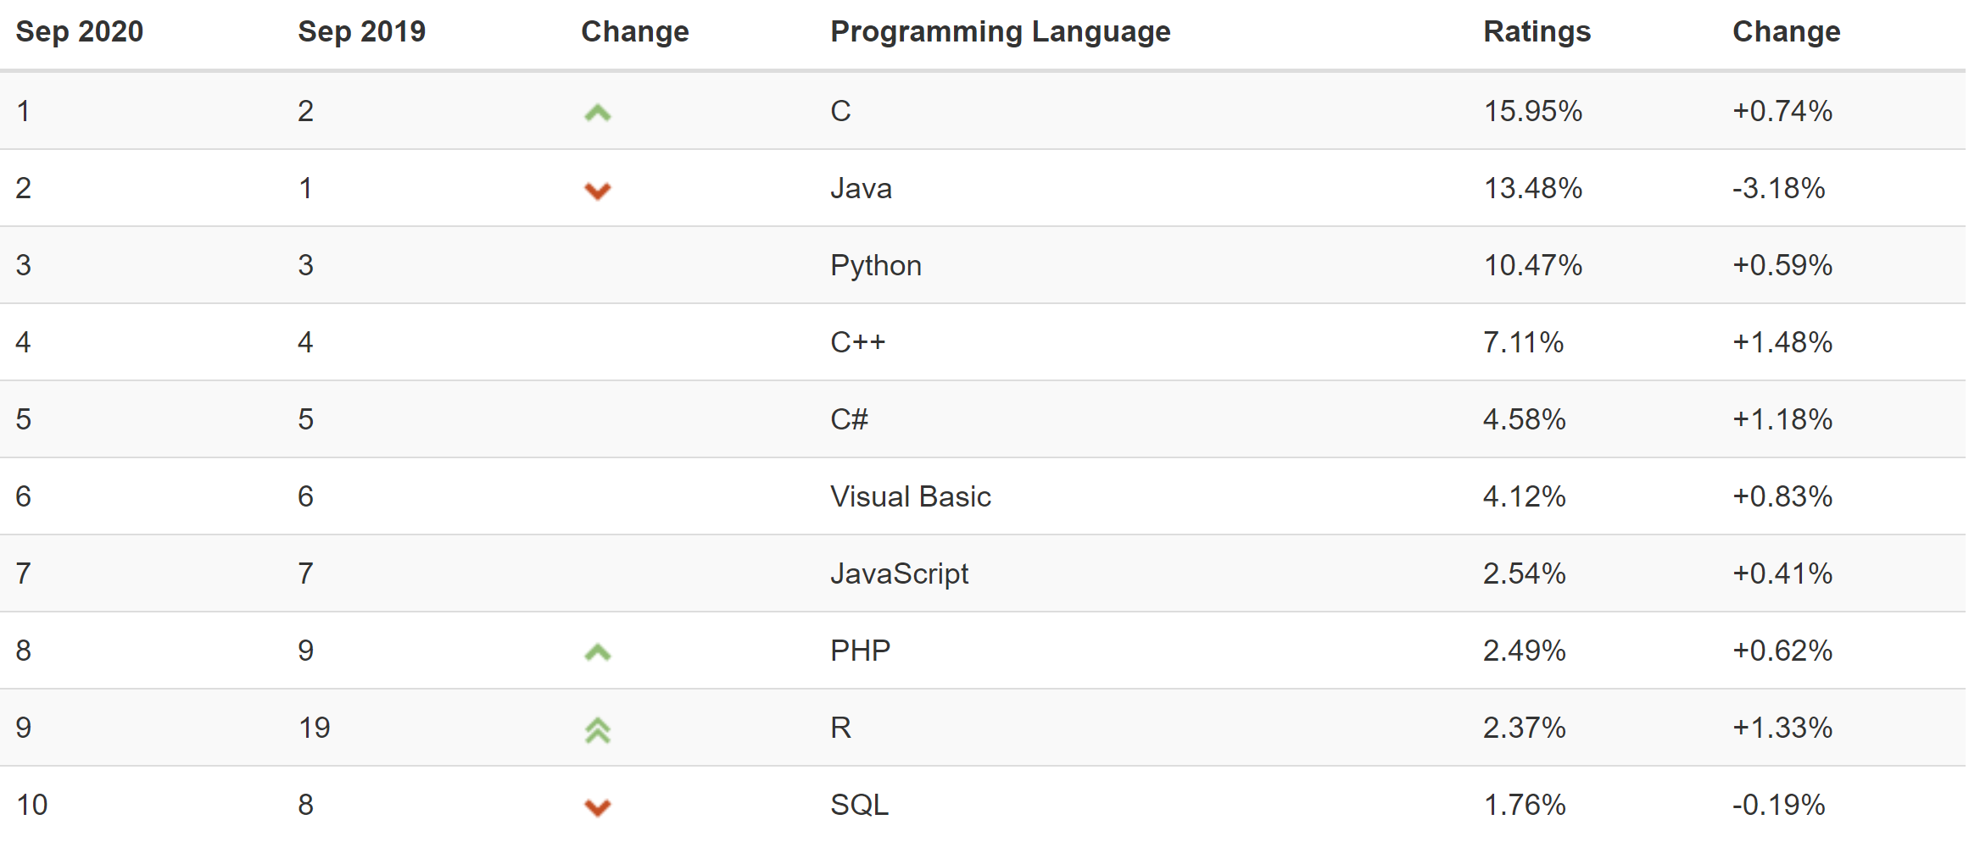
Популярность языков

Slide 47
Самый сложный ЯП
Одним из самых сложных языков программирования считается Brainfuck.
Придуман Урбаном Миллером в 1993 году в попытке создать язык с как можно меньшим компилятором.
Алфавит языка: < > + - . , [ ]

Slide 48
Самый сложный ЯП
Стандартный «Hello World!» пример:
++++++++++[>+++++++>++++++++++>+++>+<<<<-]>++ .>+.+++++++..+++.>++.<<+++++++++++++++.>.+++.
------.--------.>+.>.
>++. – это вывод «Н»
>+. – это вывод «e» и т.п.
Интерпретатор языка можно реализовать в 62 строках кода C++.

Slide 49
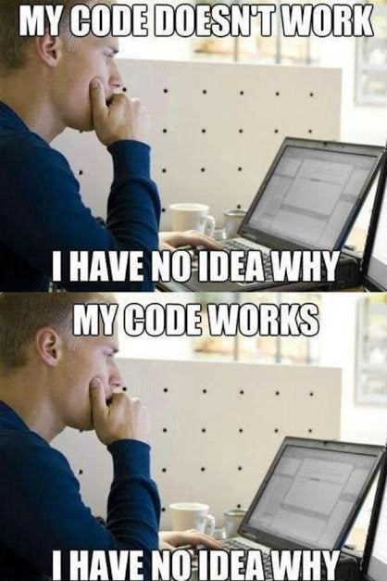
Мем в конце

